Slide 1
O-040
Development of whole-body PET system with 3 mm resolution and 1M$
Kento FUJIHARA, Yusaku EMOTO, Hiroshi ITO, Naomi KANEKO,
Hideyuki KAWAI, Shota KIMURA, Atsushi KOBAYASHI, and Takahiro MIZUNO
Dept. of Physics, Chiba University

Slide 2
Disclosure of Conflict of Interest
We have nothing to declare for this study.
The 113th Scientific Meeting of the Japan Society of Medical Physics
Notes:
1

Slide 3
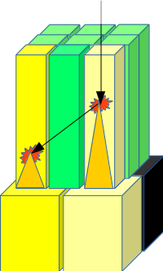
研究背景 測定器内コンプトン散乱
これまでのPET : 結晶を短冊状に細かくして分解能向上
落としたエネルギー量で重心演算
シンチレータ内では
光電吸収 : コンプトン散乱 = 1 : 4
（NIST XCOM: Photon Cross Section Databaseより）
散乱が起きると複数結晶で発光
→重心演算の結果がずれる
測定器内散乱の正確な判別が、
識別能力向上に必要不可欠
現在のPET装置
・発光点が10 mm程度離れないと、散乱事象と判別できない
・奥行き方向の発光位置は弁別できない

Slide 4
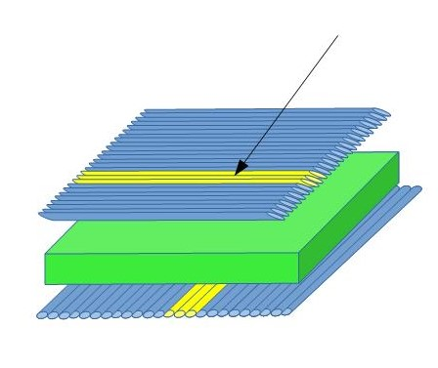
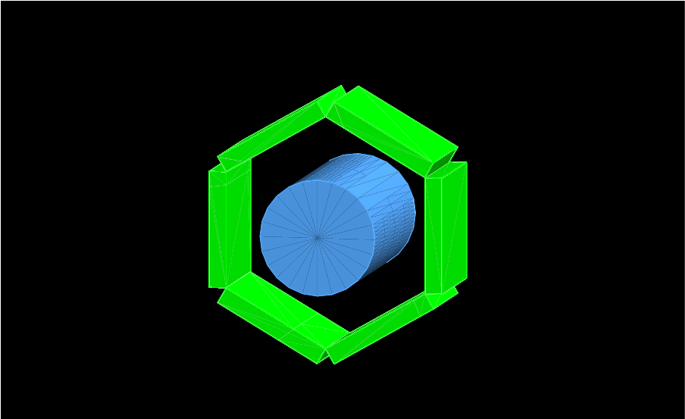
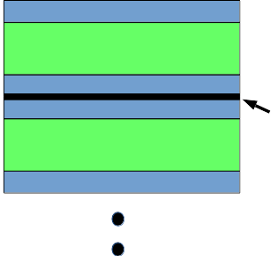
研究目的
測定器内散乱に対応可能で、比較的安価な普及型PETの開発
1 mm厚のシンチレータ(La-GPS)に
波長変換ファイバー(WLSF)を貼り付け、PMTに接続
ガンマ線入射→発光→WLSFで吸収・再発光
→PMTで読み取り
裏表のWLSFでそれぞれX・Y方向の位置を取得
信号がきた層で奥行き方向の位置を取得
24層重ねる
検出器6個で囲む
遮光

Slide 5
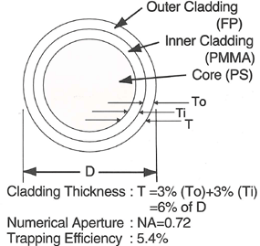
WLSFの構造
コアの部分に波長変換材を混ぜ混んだプラスチック製の
光ファイバー
ある波長域（WLSFによって異なる）を吸収
↓
それより長波長域の光を等方的に再発光
↓
横から入る光を伝搬することができる
ダブルクラッドファイバーを使用すると
収集光量が増加

Slide 6
板状シンチレータ×WLSF方式の長短
長所
・分解能をWLSFの直径まで向上可能
・光が広がらないので、幅方向の散乱を1 mm程度の精度で判別可能
・奥行き方向の発光位置や散乱も判別可能
・結晶の加工費用を抑え、コスト削減が可能
短所
・WLSFの再発光効率などから、得られる光子数が減少
→エネルギー分解能の低下、位置測定の確実性

Slide 7
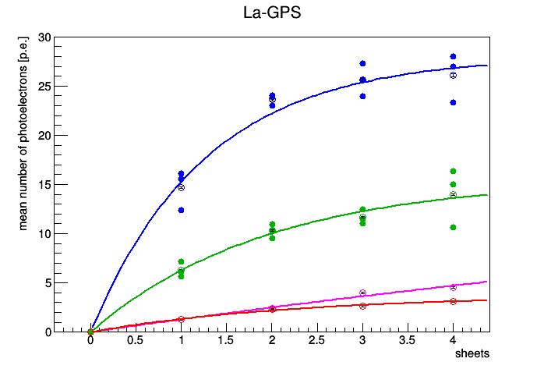
La-GPS×WLSF読み出し時の光量
B-3
B-3
テキストを入力
Y-11
O-2
R-3
B-3との組み合わせで、片面・片側読み出しで最大28p.e
→位置測定に必要な光量を得られている

Slide 8
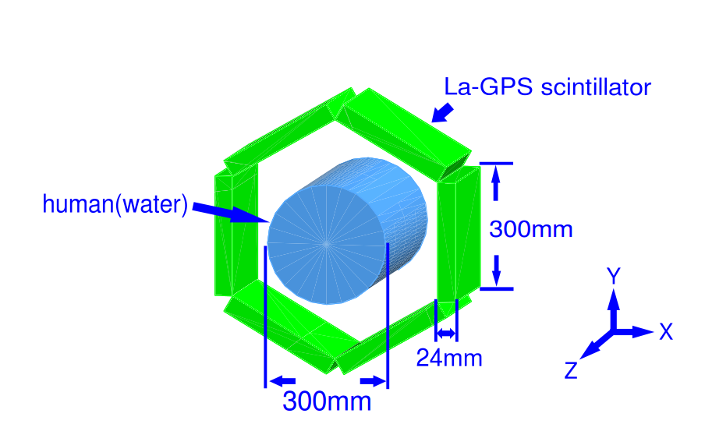
GEANT4 シミュレーション
散乱事象の判別による再構成画像の変化
設定①
・physics listはFTFP_BERT
・人体は直径300 mmの水の筒
･検出器として300×300×24 mm³の
La-GPS［（Ce_{x}La_{x-y}Gd_{1-y}）₂ Si₂O₇］
（x=0.01、y=0.25）
を六角柱状に配置
・分解能は
位置（幅方向）：0.2 mm
位置（奥行き方向）：1 mm
エネルギー：10%
時間：0（ずれ無し）

Slide 9
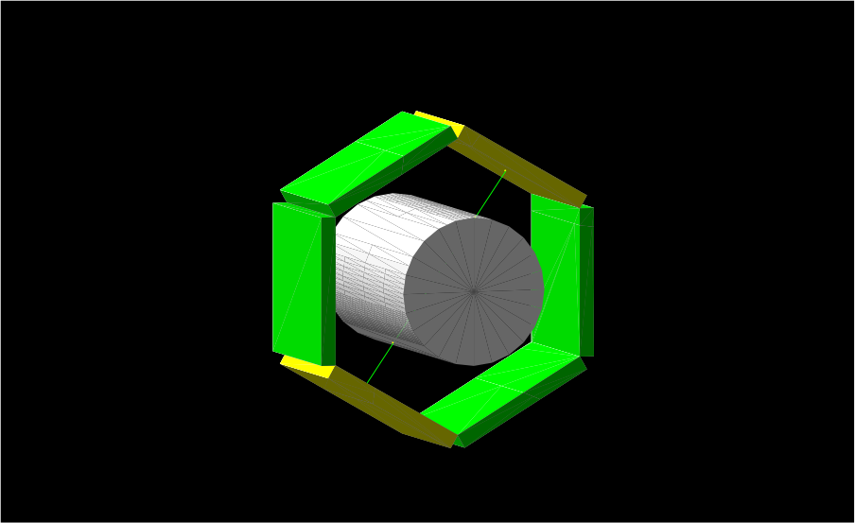
GEANT4 シミュレーション
散乱事象の判別による再構成画像の変化
設定②
・１イベントごとに、乱数で定めた人体中
の点で陽電子を生成する
(^{１８}Fのβ＋崩壊に相当)
・薬剤分布量は、正常細胞で2 MBq/kg
イベント数としては3000 events/mm³
(バックグラウンドに相当)
・人体中にがん部分を設定し、この部分
では薬剤の集積量が正常細胞の5倍
正常細胞 2MBq/kg
がん部分 10MBq/kg

Slide 10
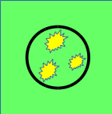
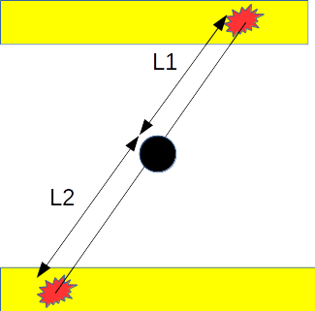
GEANT4 シミュレーション
散乱事象の判別による再構成画像の変化
再構成方法
2つの検出器に420 keV以上620 keV
以下のエネルギーを落とした上で
①発光点が半径10 mm以内に収まる
イベントを重心演算して採用
②発光点が半径1 mm以内に収まる
イベントを重心演算して採用
の2条件で解析
2点の位置と時間から、採用イベント1つに
つき1つの点をヒストグラムに入れる
誤差はバックグラウンド強度の平方根で評価
全ての発光点が一定の範囲内に
収まっていれば重心演算して採用
L1:L2=Time1:Time2

Slide 11
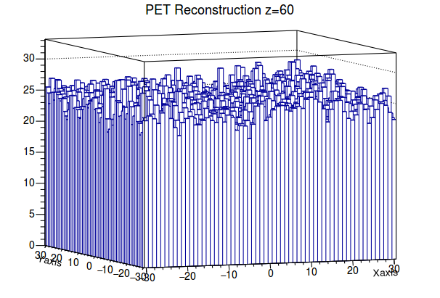
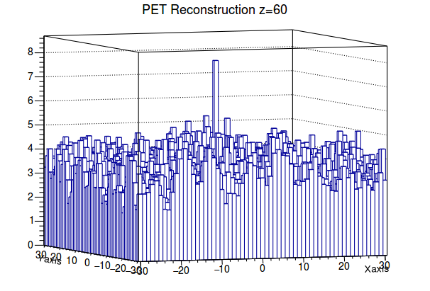
シミュレーション結果①
散乱事象の棄却による再構成画像の差
（x,y,z）=（0,0,60）に1×1×1 mm³のがんを設定
・①の条件で解析した結果
・②の条件で解析した結果
バックグラウンド強度：25 （σ＝5）
がん部分強度 ：5 （1σ）
バックグラウンド強度：3.3 （σ＝1.8）
がん部分強度 ：4.6 （2.6σ）
②では、がん部分の強度がバックグラウンドの2σを越えている
散乱事象を判別・棄却することで、再構成画像が明瞭になっている

Slide 12
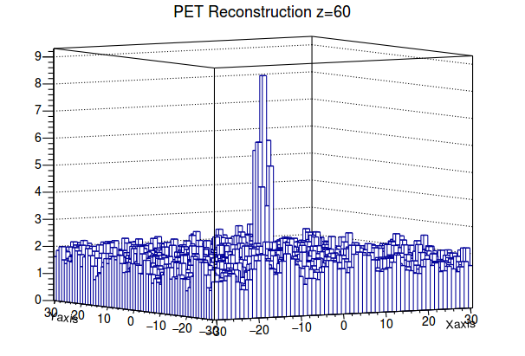
シミュレーション結果②
薬剤投与量の減少による再構成画像の変化
（x,y,z）=（0,0,60）に3×3×3 mm³のがんを設定
薬剤投与量（＝イベント数）を2分の1に設定
・②の条件で解析した結果
バックグラウンド強度：1.7 （σ＝1.3）
がん部分強度 ：4.3 （3.3σ）
3 mm程度のがんなら、少ない薬剤量で2σを達成できる
→被曝量の低減が可能

Slide 13
まとめ
・測定器内散乱事象を判別することは、PET画像の分解能向上に
おいて必要不可欠である
・板状シンチレータ×波長変換ファイバーによる検出器は
幅・奥行きそれぞれの方向の散乱を判別するのに適しており、
コスト削減にも役立つと考えられる
・シミュレーションでは、散乱事象を正確に判別することで
大きさ1 mmのがんも判別可能
大きさ3 mmのがんについては薬剤量を2分の1程度に抑えられる

Slide 14
今後の研究課題
・より光量を得ることができるWLSFの組み合わせはないか
（BとYを組み合わせるなど）
・どの程度の位置分解能が必要なのか
・La-GPSには自己放射能あり（¹³⁸Laに由来）
これが測定にどの程度影響するかの評価

